Slide 1

POWERPOINT
Oscar Martinez Cabrera 1SMX

Slide 2
Document de làtex de la Tasca2
LATEX

Slide 3
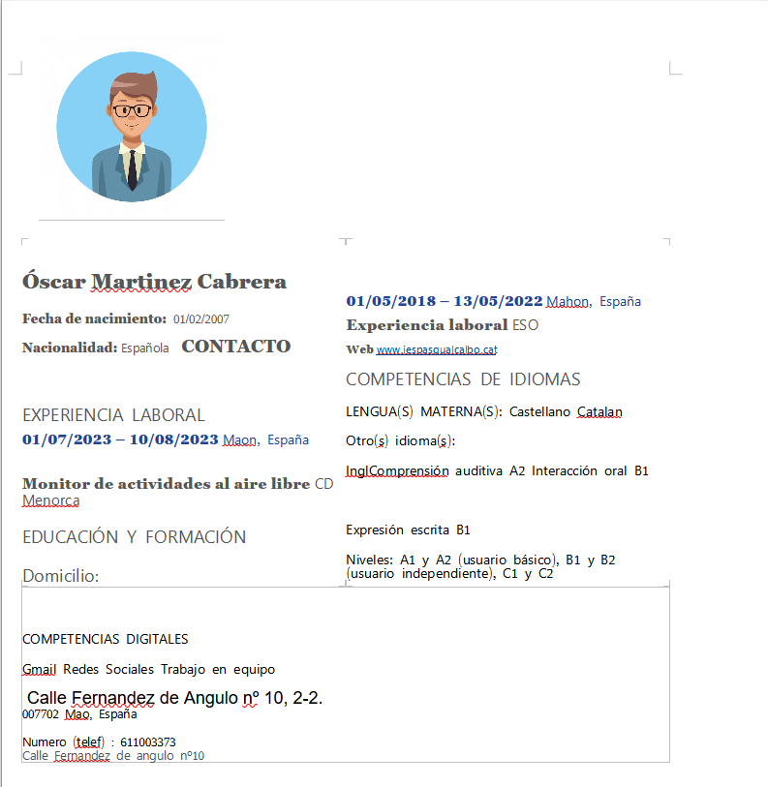

Slide 4


AVATAR

Slide 5

PODCAST

Slide 6

VIDEO

Slide 7
TABLA COMPARATIVA
TROFEOS: | Real Madrid | FC Barcelona
Champions: | 15 | 5
Ligas: | 36 | 27
Copas del rey: | 20 | 31
Clasicos: | 105 | 100

Slide 8
GRAFICO DE BARRAS

Slide 9
LLISTES
Llista ciutat :
Granada
Madrid
Barcelona
Oviedo
Gijón
Londres
Llista dispositius :
PC
Portàtil
Mòbil
Tablet
TV
Londres

Slide 10
IMATGE DE FONS A TOTES

